Slide 1
Неметали. Загальна характеристика неметалів. Фізичні властивості. Явище адсорбції

Slide 2
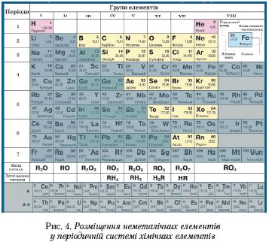
Положення неметалів в ПС
Неметали розташовані в основному в правому верхньому куті ПС, умовно обмеженому діагоналлю Бор- Астат.
Загалом відомо 22 неметалічних хімічних елементи

Slide 3
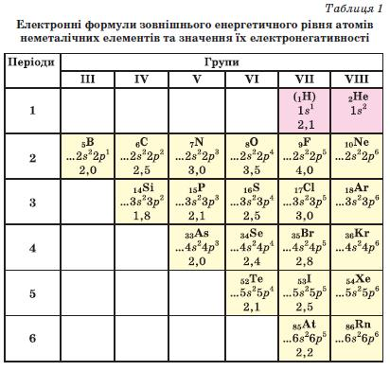

Slide 4
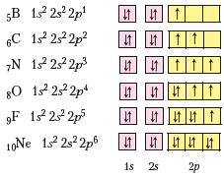
Особливості будови атомів неметалів
Атоми неметалічних елементів на зовнішньому енергетичному рівні мають, як правило, від 4 до 8 електронів
Майже всі вони можуть приєднувати певну кількість електронів і перетворюватися на негативно заряджені йони — аніони

Slide 5
Неметалічні властивості в ПС зростають зліва направо та знизу вгору. Чому?
в періоді зі збільшенням зарядів атомних ядер зменшується радіус атома й збільшується кількість електронів на зовнішньому енергетичному
рівні, а отже, здатність приєднувати електрони зростає.
У групі — радіус атома зменшується знизу вверх, тому здатність приєднувати електрони теж посилюється.

Slide 6
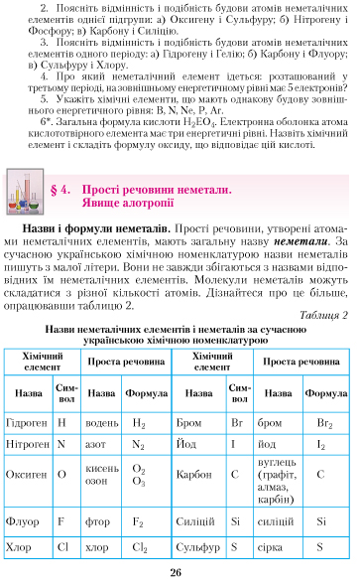
Неметалічні елементи утворюють прості речовини-неметали

Slide 7
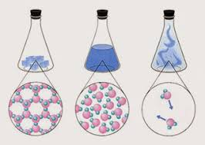
Загальні фізичні властивості неметалів
За нормальних умов неметали — водень Н2, фтор F2, хлор Cl2, кисень O2, озон О3, азот N2 і благородні гази (гелій He, неон Ne, аргон Ar, криптон Kr, ксенон Xe,радон Rn) — перебувають у газоподібному агрегатному стані,
бром Вr2 —рідкому,
решта неметалів — тверді речовини (вуглець, сірка, фосфор)

Slide 8
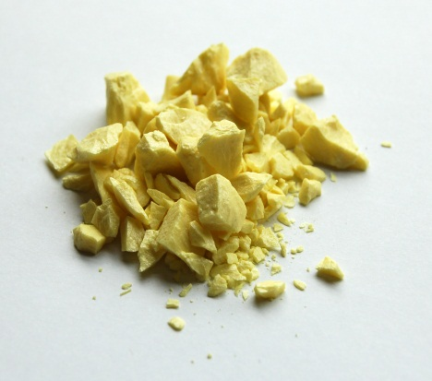
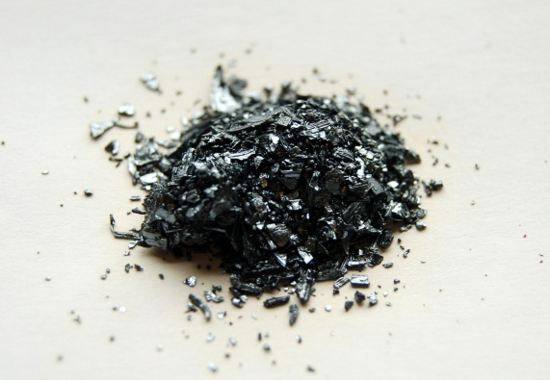
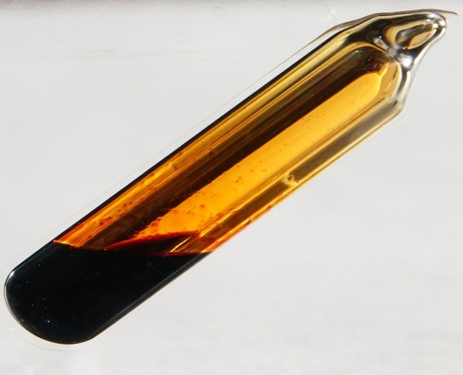
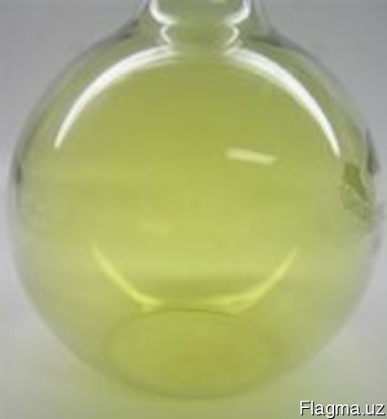
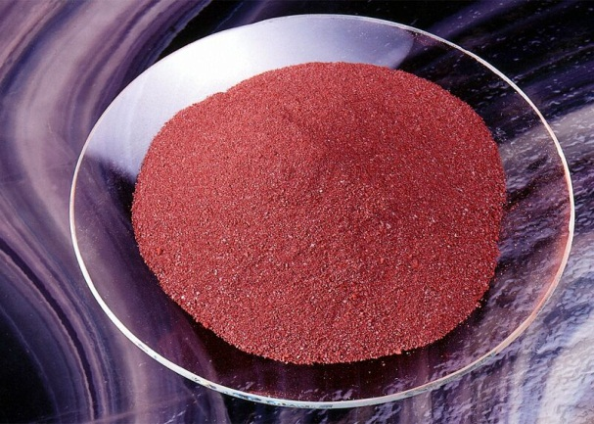
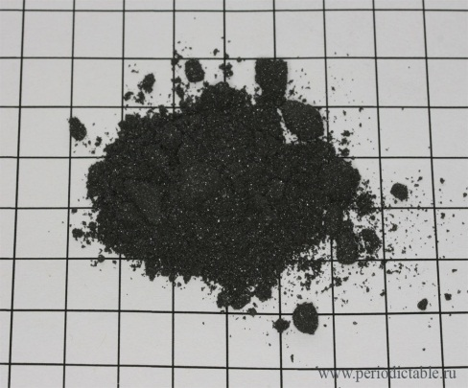
Речовини неметали бувають в різних агрегатних станах
сірка
йод
бром
хлор
фосфор
кремній

Slide 9
Загальні фізичні властивості неметалів
Неметали не мають металічного блиску
Неметали мають різний колір: йод — фіолетовий, бром — бурий, хлор — жовтозелений, сірка — жовтий, графіт — чорно-сірий. Водень, кисень, азот — безбарвні гази.
Їм невластива електро- й теплопровідність, але існують і винятки. Так, силіцій Si — напівпровідник, а графіт C — провідник електричного струму.
Крихкі
Розчинність у воді не є їхньою характерною загальною властивістю. Серед
газоподібних неметалів немає жодного, який би добре розчинявся у воді
Багато з них добре розчинні в органічних розчинниках.
Температури їх плавлення та кипіння мають широкий діапазон. Газоподібні неметали (водень, кисень, азот) киплять за низьких температур (майже –200 °С). Тверда речовина йод при нагріванні сублімується — відразу переходить із твердого стану в газоподібний. Для того щоб розплавити сірку, достатньо температури полум’я спиртівки чи сухого пального , тоді як одна з алотропних модифікацій Карбону — алмаз — має температуру плавлення понад 3000 °С.

Slide 10
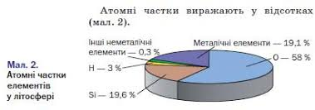
Поширення у природі
Неметали більш поширені в природі, аніж метали, проте у вільному стані трапляються не всі
Азот, кисень, інертні гази — це основні речовини у складі повітря
Поклади самородної сірки є в Передкарпатті
Промисловим родовищем графіту в Україні є Завалівське родовище

Slide 11

Адсорбція (від латин. ad — на й sorbeo — поглинаю) — явище поглинання газоподібних або розчинених речовин поверхнею твердої речовини.

Slide 12
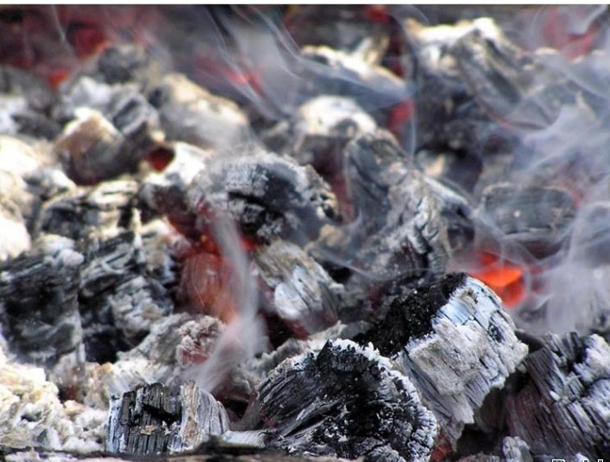
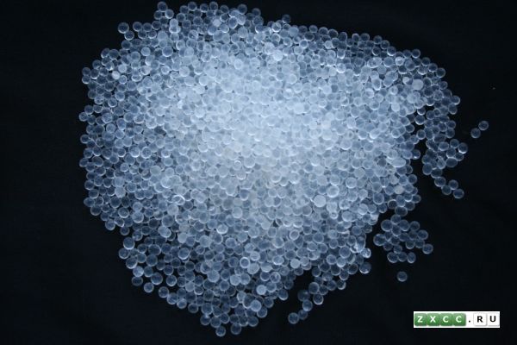
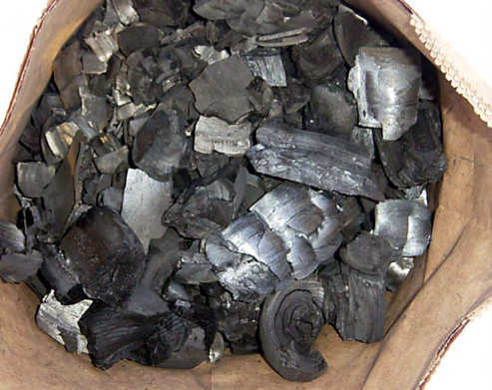
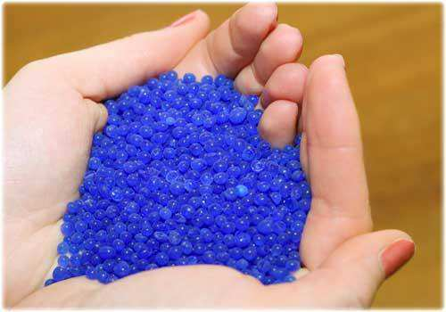
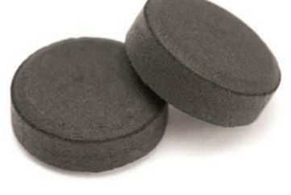
Адсорбенти
Деревне вугілля
Силікагель
Тваринне вугілля
(кісткове)

Slide 13
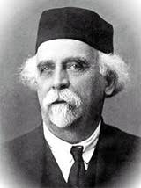
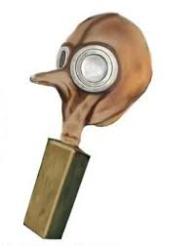
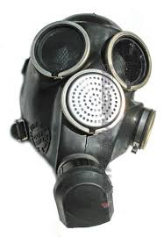
На початку ХХ ст. Микола Дмитрович Зелінський використав адсорбційну здатність вуглецю у винайденому ним вугільному протигазі для захисту органів дихання, обличчя й очей людини від дії
шкідливих речовин, що потрапили в атмосферу.
Завдяки цьому винаходу було врятовано життя сотень тисяч солдатів під час Першої світової війни.

